Slide 1
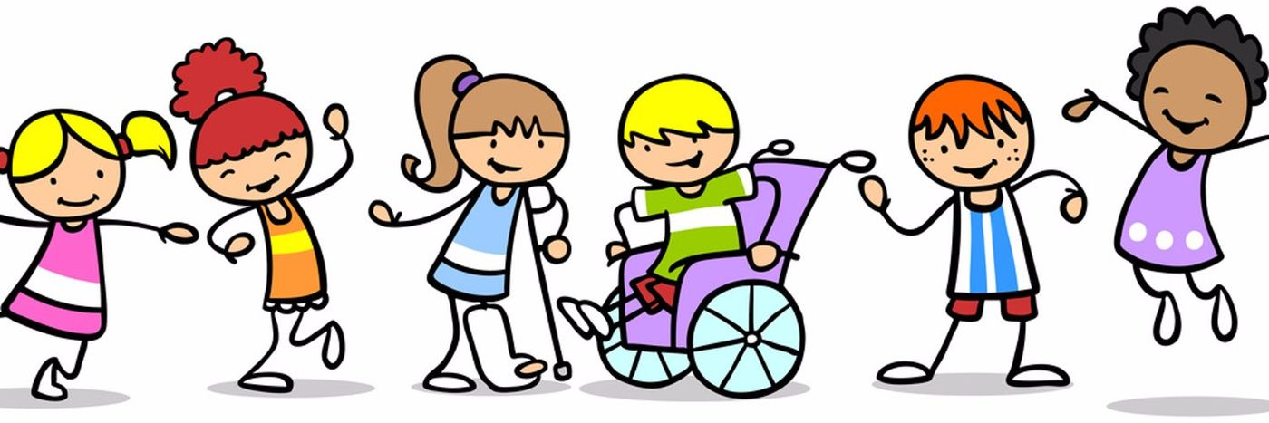
МУНИЦИПАЛЬНОЕ БЮДЖЕТНОЕ ОБЩЕОБРАЗОВАТЕЛЬНОЕ УЧРЕЖДЕНИЕ «СРЕДНЯЯ ОБЩЕОБРАЗОВАТЕЛЬНАЯ ШКОЛА – ДЕТСКИЙ САД КОМБИНИРОВАННОГО ВИДА № 6
С УГЛУБЛЕННЫМ ИЗУЧЕНИЕМ АНГЛИЙСКОГО ЯЗЫКА»
МУНИЦИПАЛЬНОГО ОБРАЗОВАНИЯ ГОРОДСКОЙ ОКРУГ
СИМФЕРОПОЛЬ РЕСПУБЛИКИ КРЫМ
Неделя инклюзивного образования
«Разные возможности – равные права»

Slide 2
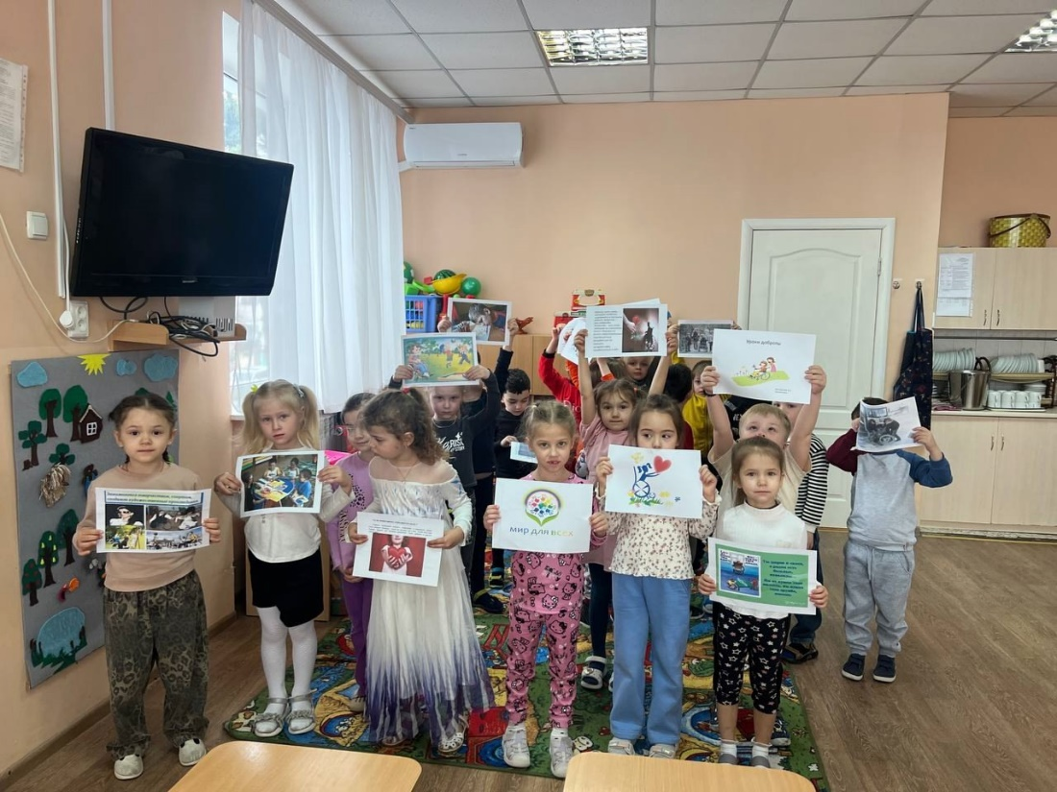
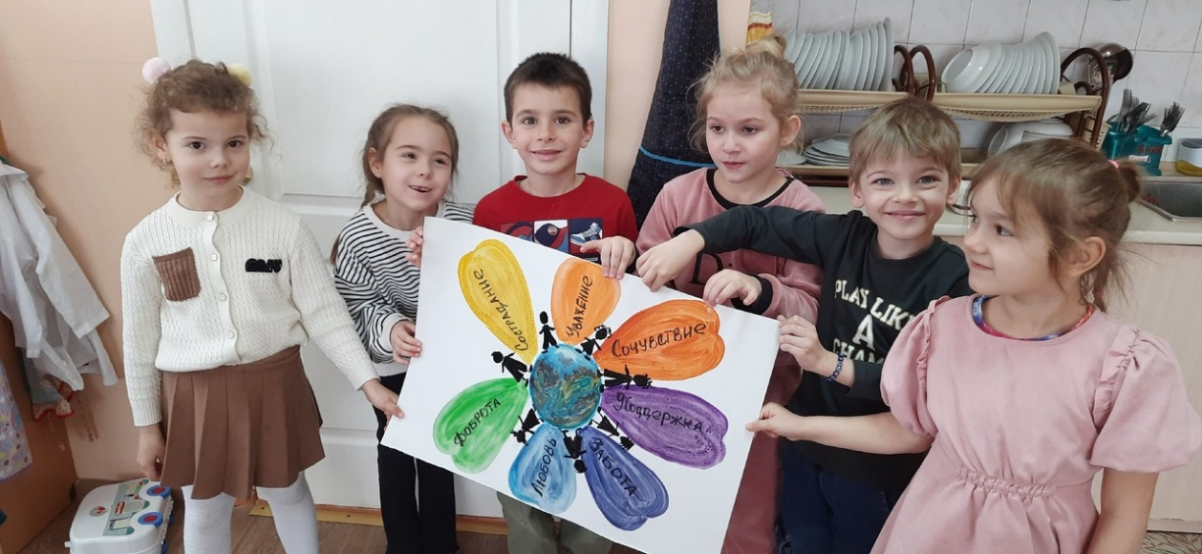
Коллективное рисование «Цветик-семицветик»
Итог беседы по картинкам «Мы такие разные»

Slide 3
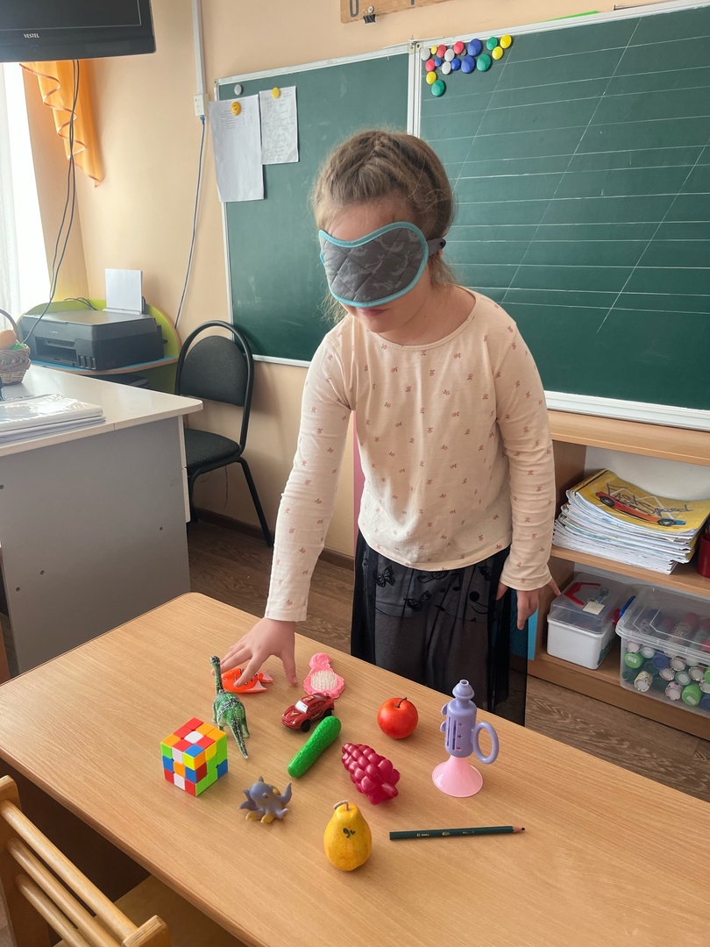
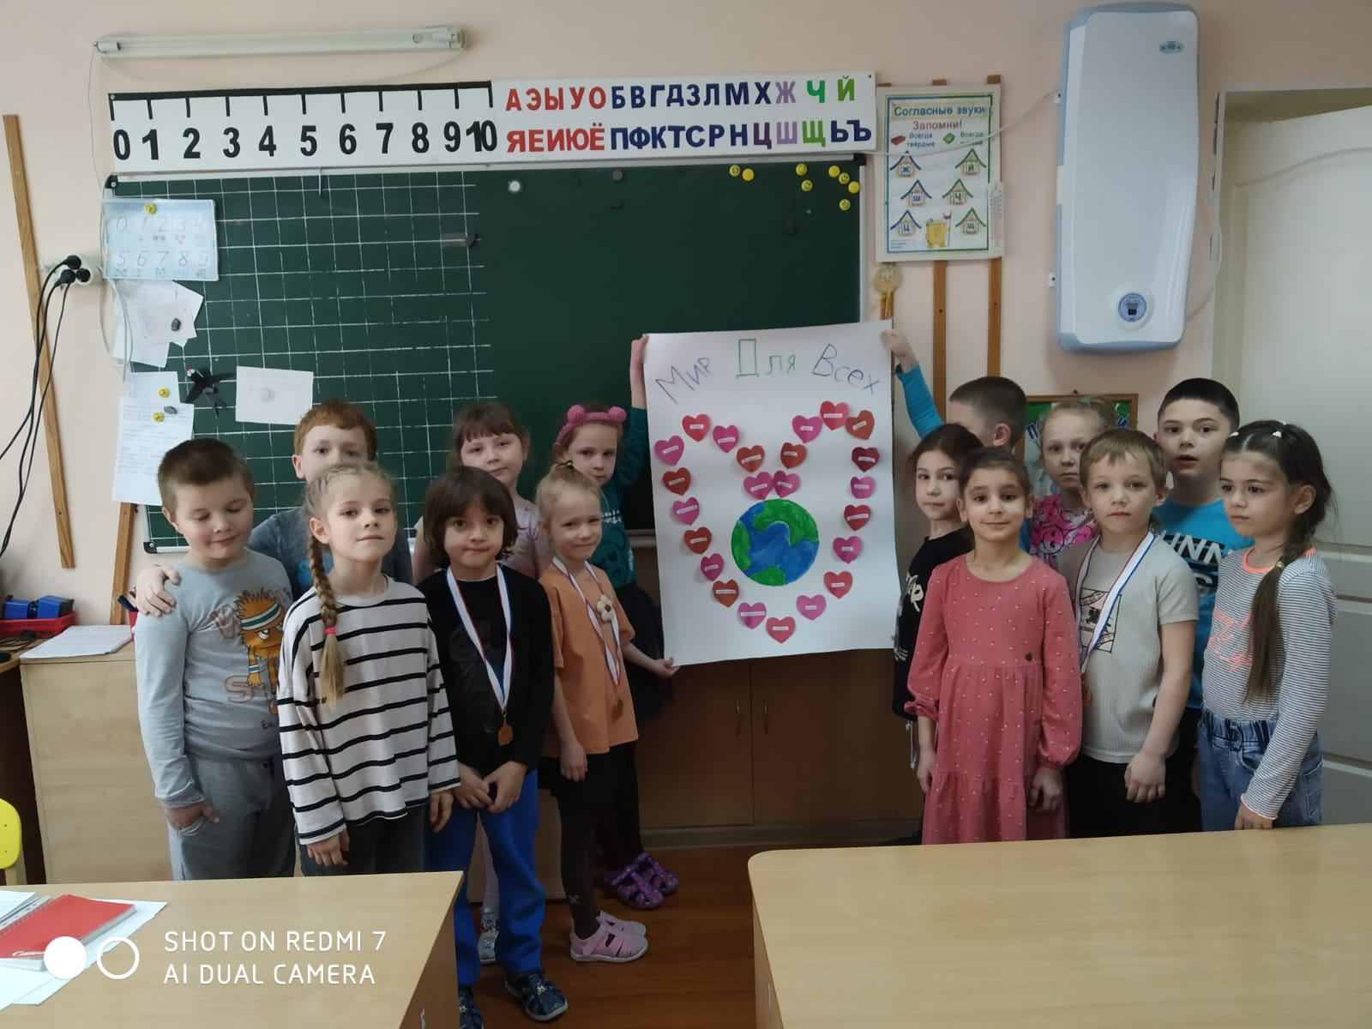
Коллективная аппликация: «Мир для всех»
Игра: « С закрытыми глазами угадай предмет »

Slide 4
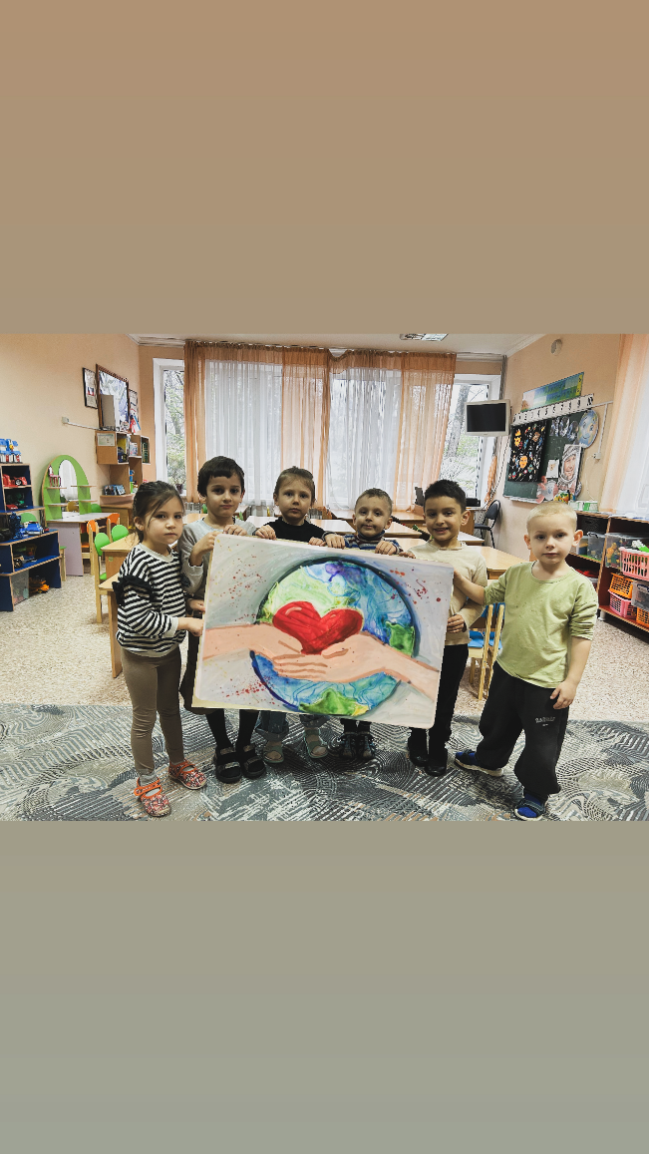
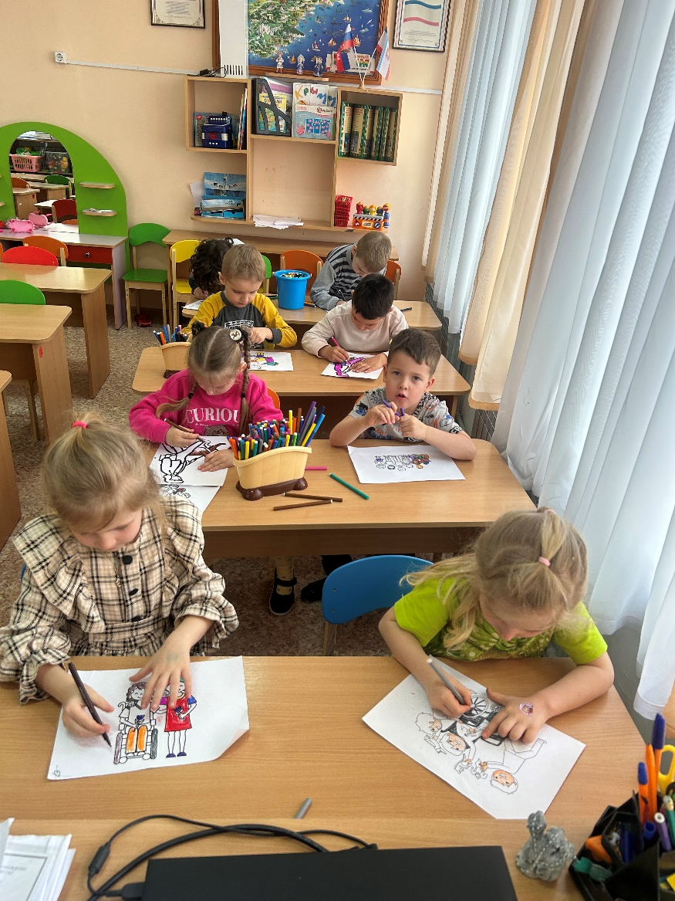
Коллективное рисование «Доброта в моём сердце»
Рисование карандашами «Мир добрых людей»

Slide 5
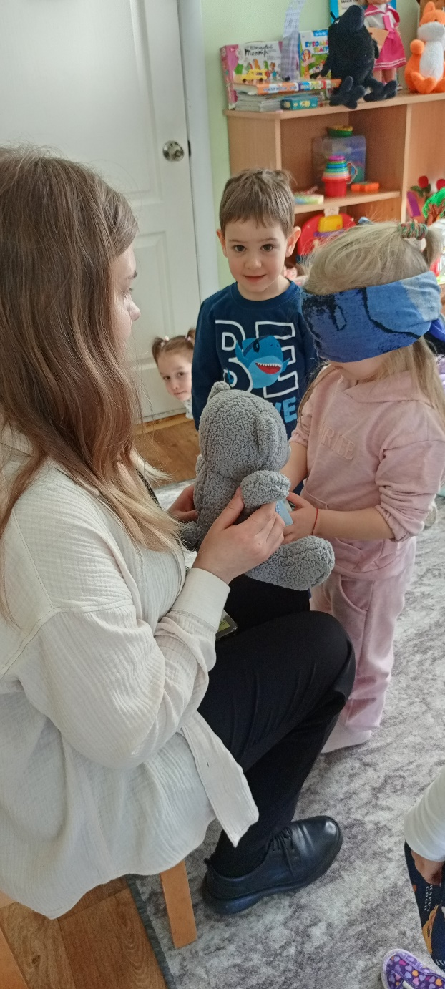
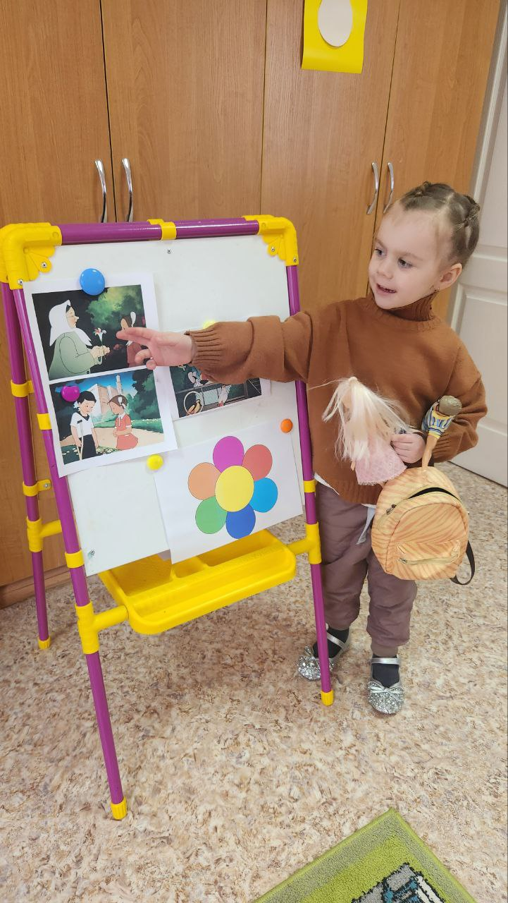
Тренинг на развитие эмпатии « Миром правит доброта »
Игра « Уроки доброты »

Slide 6
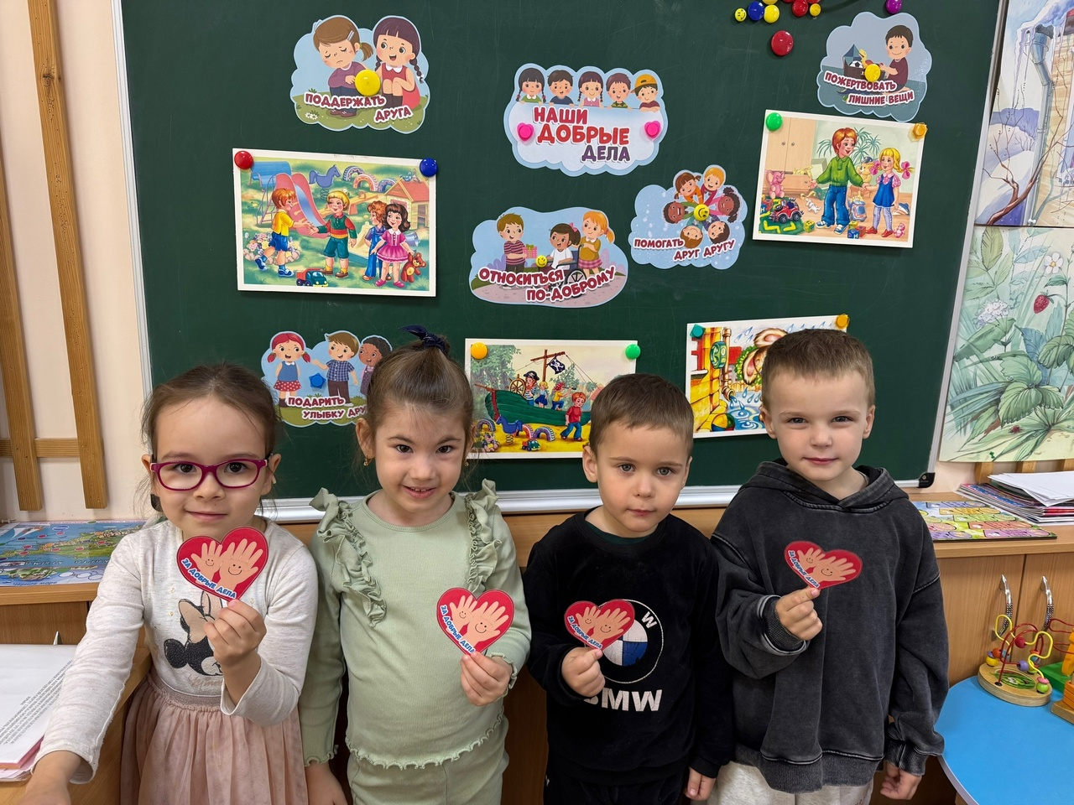
Аппликация: « Мы все разные и это прекрасно »

Slide 7
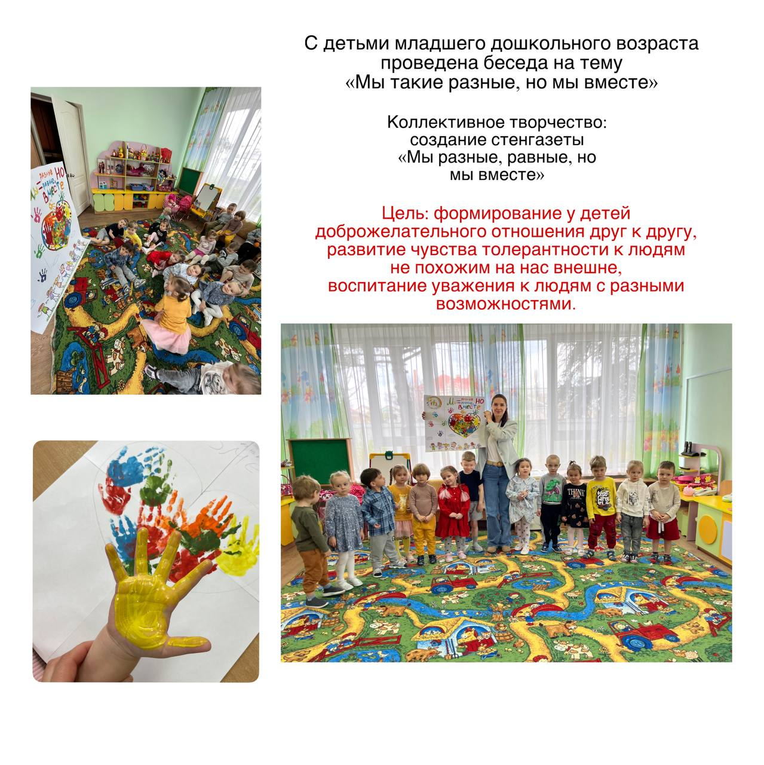

Slide 8


